Slide 1
Proiect Programare Independentă de Platformă

Slide 2
Cave of the Necromancer

Slide 3
Cave of the Necromancer
1
2
3
4
ORGANIZAREA ECHIPEI
SCOPUL PROIECTULUI
DEMO ȘI MODURI DE DEZVOLTARE
TESTARE ȘI GITHUB
5
CONCLUZIE + EXTINDERI POSIBILE ÎN VIITOR

Slide 4
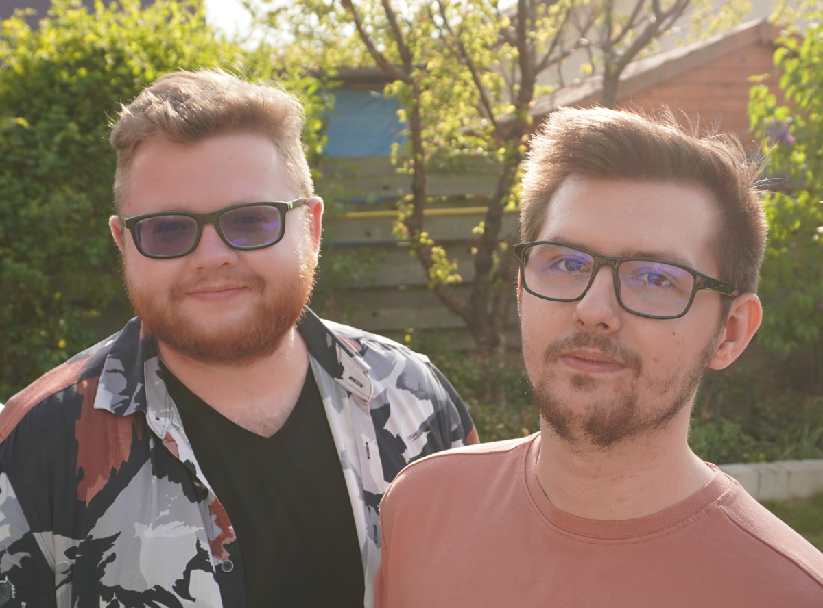
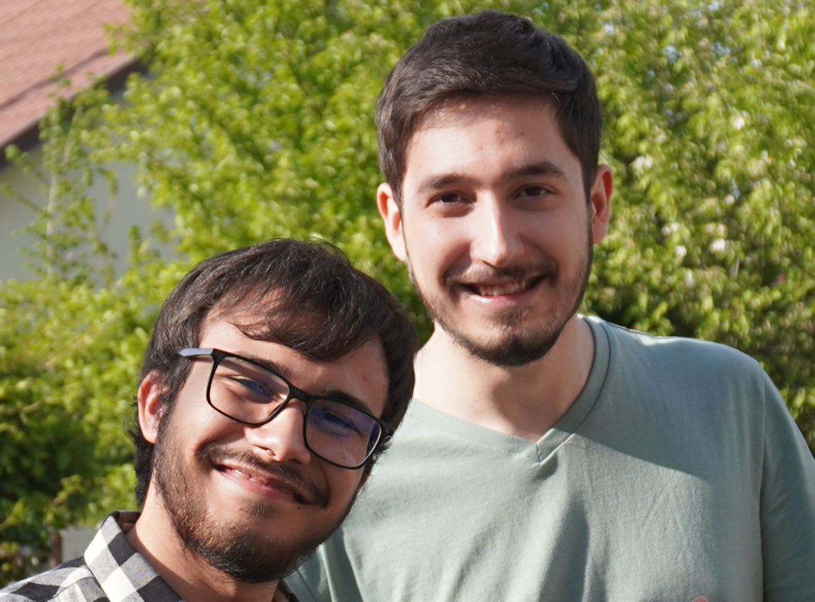
PREZENTAREA ECHIPEI
Nicolae
Taradaciuc
Șerban - Ilie
Vicol
Alexandru
Munteanu
Ovidiu - Florin
Berea

Slide 5
Modul de comunicare/întâlniri
Echipa noastră :
A avut între 1 și 2 întâlniri pe săptămână.
A folosit platforma Discord.

Slide 6
Roluri asignate în echipă
Șef de echipă
Designer de joc
Programator
Programator
Integrator
Tester
Nicolae
Șerban
Alexandru
Ovidiu

Slide 7
Mod de propuneri și stabilire obiective generale / specifice
Prin evaluarea cerințelor proiectului și întelegerea generală a jocului
Stabilirea obiectivelor generale în obiective specifice și măsurabile
Propuneri creative și brainstorming
Colaborare și comunicare
Flexibilitate și ajustare

Slide 8
Mod de asignare task-uri și estimări
Task-urile au avut niveluri de dificultate diferite în funcție de stadiul în care se afla jocul la momentul respectiv.
Acestea au fost împărțite realist pe baza ideilor fiecăruia și modul propus de rezolvare.

Slide 9
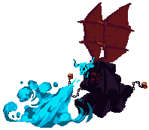
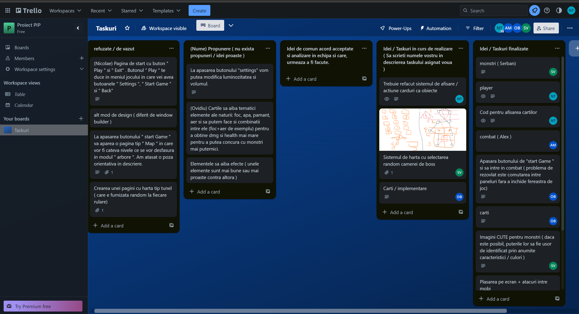
Task-urile din echipă au fost asignate folosind Trello, dar și spontan în cadrul întâlnirilor de pe discord.
Aceste întâlniri au fost organizate în ziua de joi în cadrul laboratorului de PIP și în zilele de duminică, momente la care prezentam fiecare dintre noi ceea ce am lucrat sau ce nu am reușit să rezolvăm cautând apoi împreună soluții sau redistribuind taskul către cineva cu o abordare mai bună.

Slide 10
Probleme aparute la nivel de echipă
În timpul procesului de dezvoltate s-au întâlnit unele întârzieri în atingerea anumitor obiective sau deadline-uri.
De obicei ceste obstacole au fost cauzate de provocări tehnice neprevăzute.
La nivel de echipă, au aparut probleme legate de neîntelegeri privind implementările unor metode din joc, existând conflicte legate de integrarea acestora în versiunea comună de joc.
De asemenea, au existat numeroase probleme ce tin de partea de versionare cu git, dar si legate de libraria libgdx.

Slide 11
Roguelike
2D
Card
Game
Cave of the Necromancer
Aspectele cheie ale unui joc roguelike este generarea aleatorie de nivele, gestionarea resurselor (cărților) și supraviețuirea în fața amenințărilor.
Fiecare nouă încercare de joc aduce o hartă diferită și unicitate în fiecare sesiune de joc
2
SCOPUL PROIECTULUI
Jocul este bazat pe 3 mari zone de luptă, câmpie, munte și peșteră, semnificând călătoria îndelungată a magicianului nostru, în căutarea monstrului din peșteră. Jucatorul nu va ști exact la ce să se aștepte datorită sistemului roguelike.
Magicianul nostru va întâmpina o serie de obstacole ce îi pot sau nu încheia călătoria, în funcție de modul său de gestionare eficientă al cărților

Slide 12
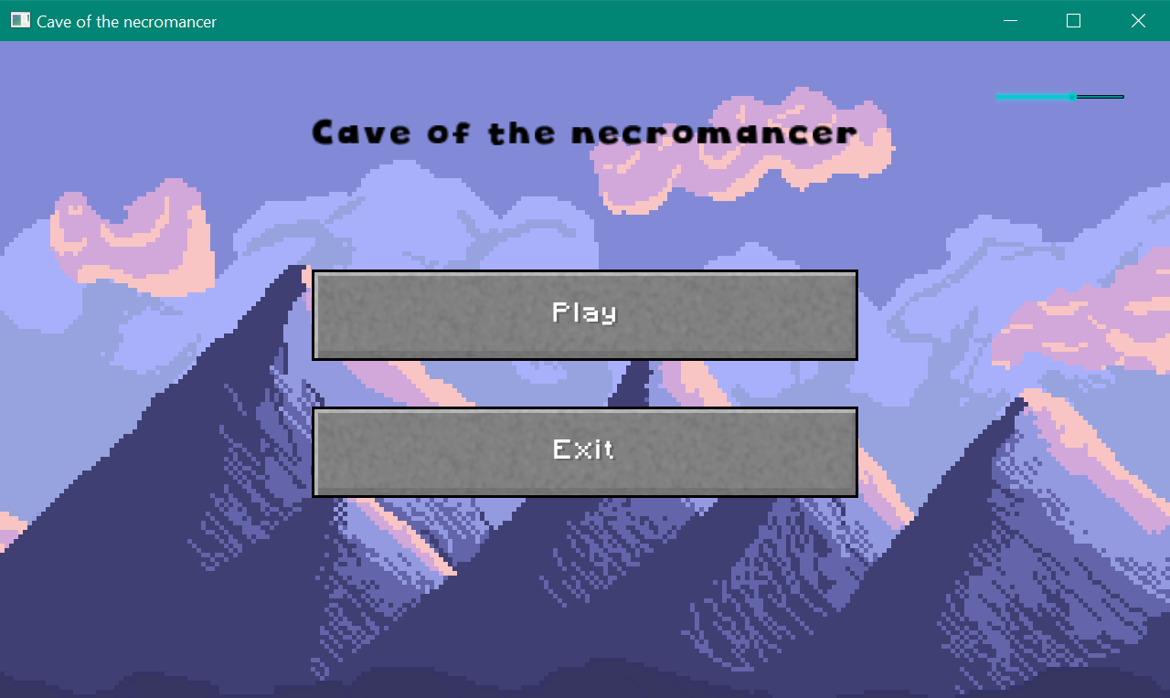
3
DEMO ȘI PREZENTAREA APLICAȚIEI

Slide 13
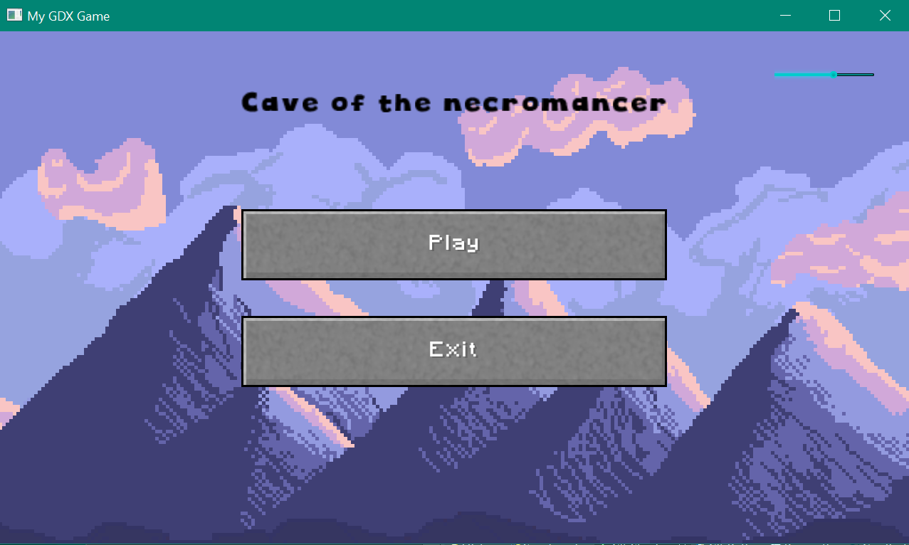
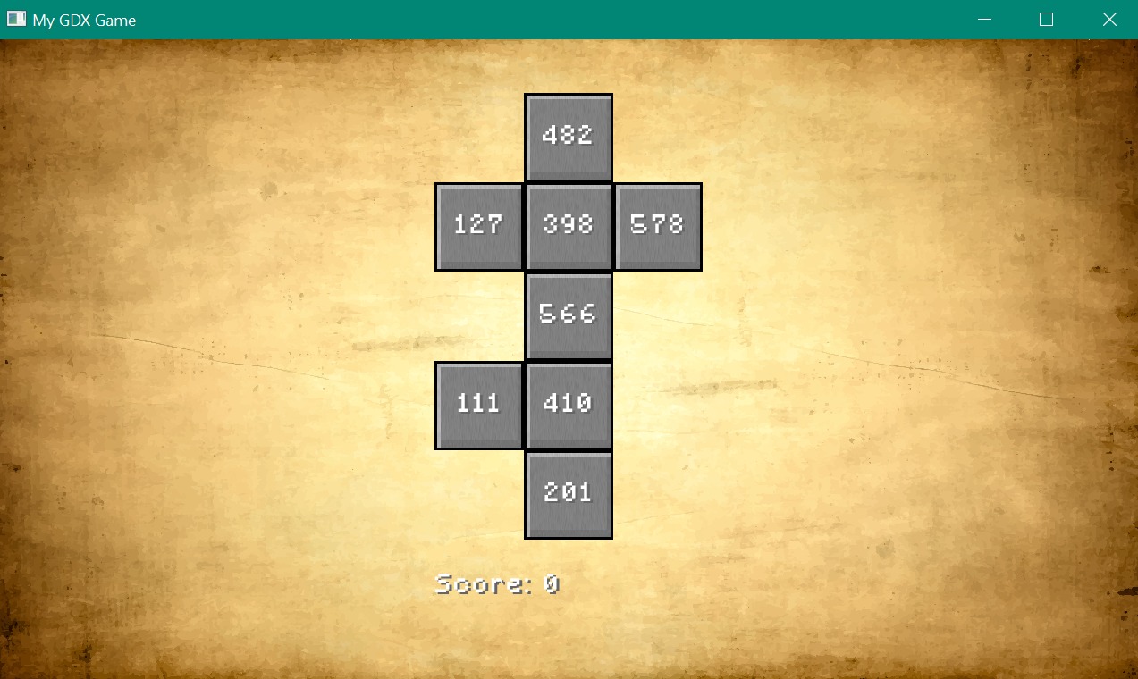
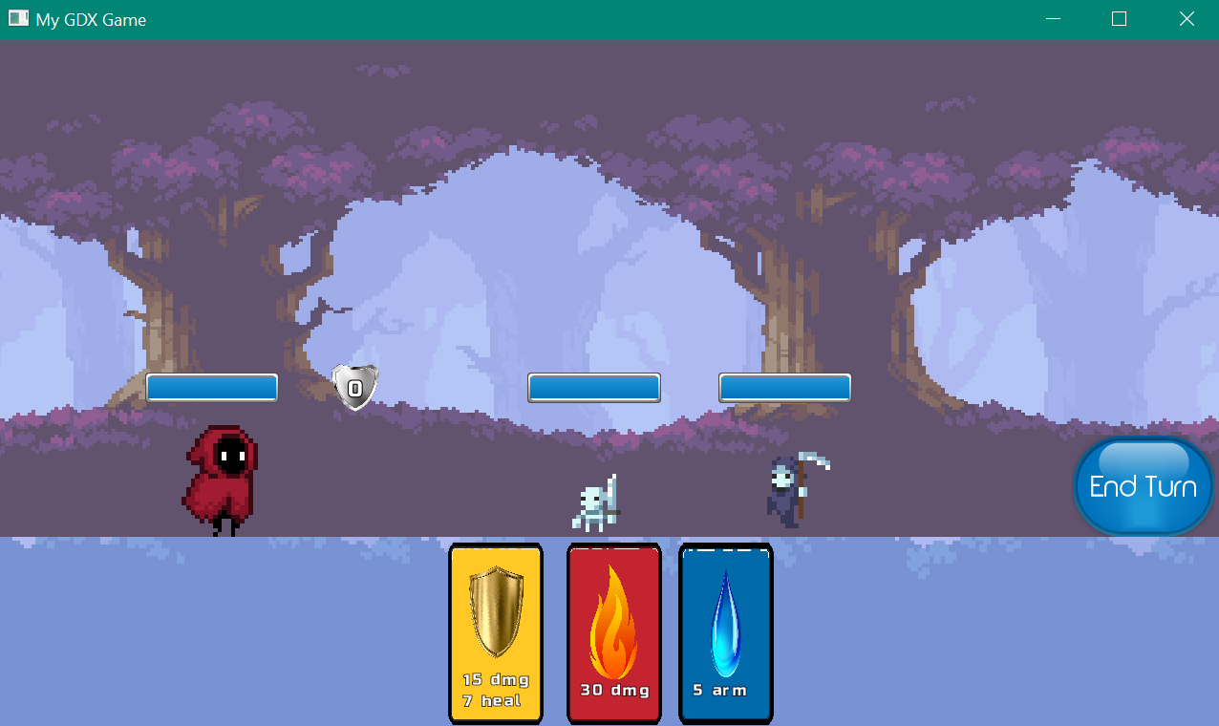
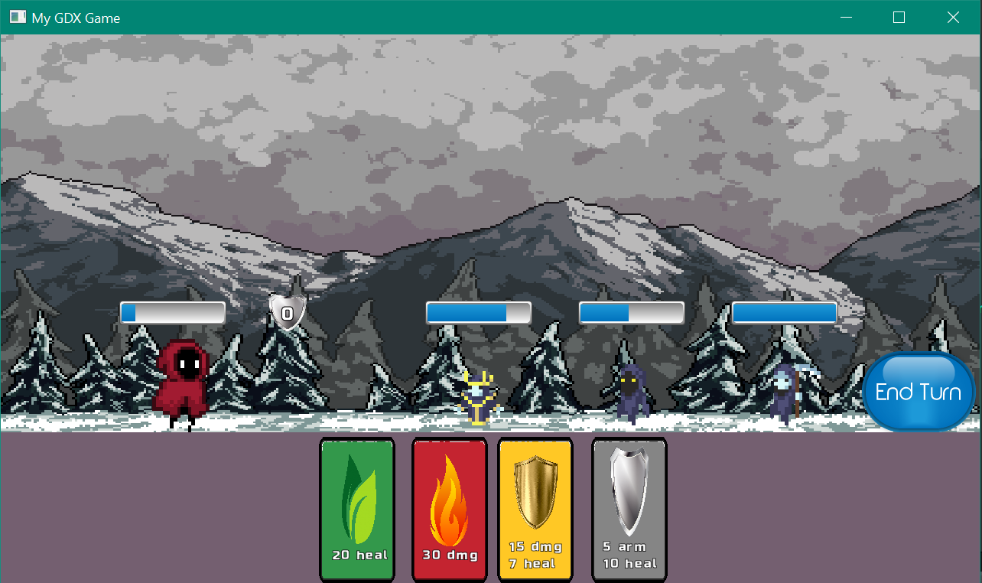

Slide 14
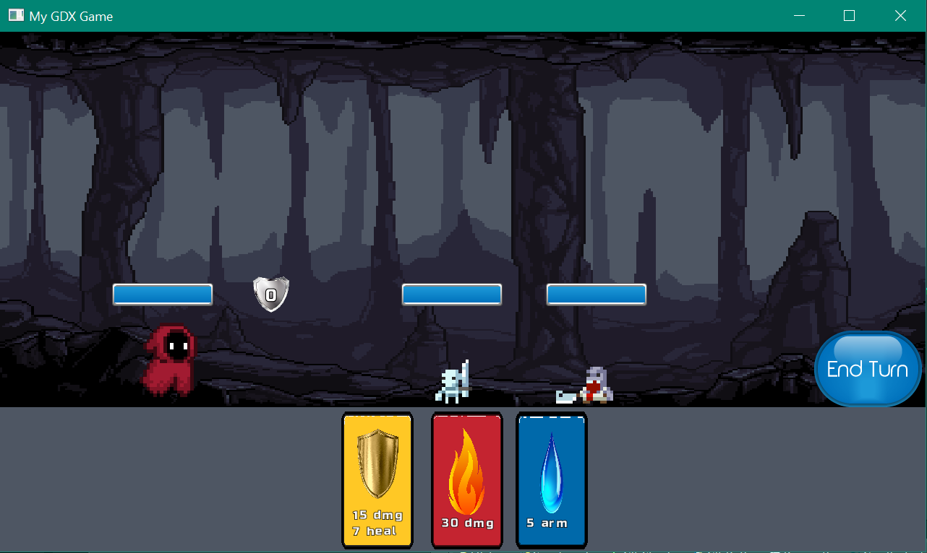
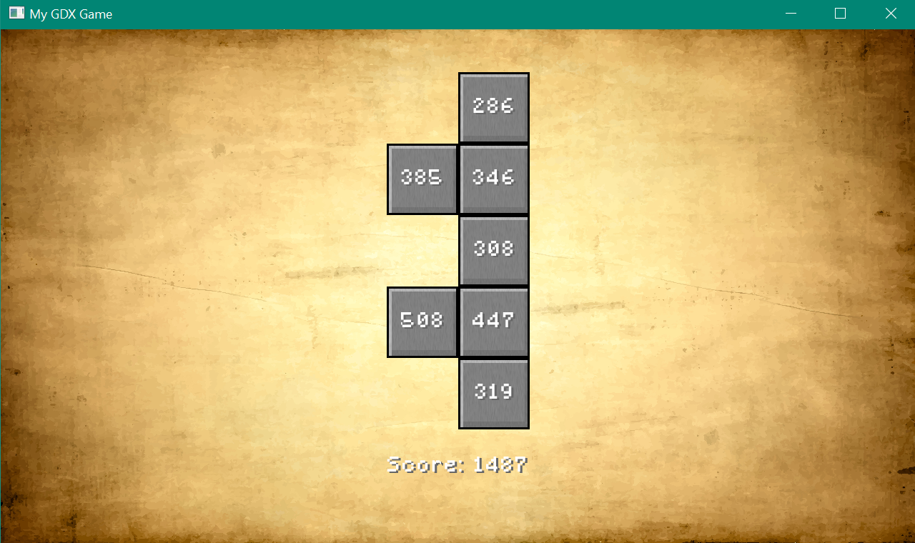
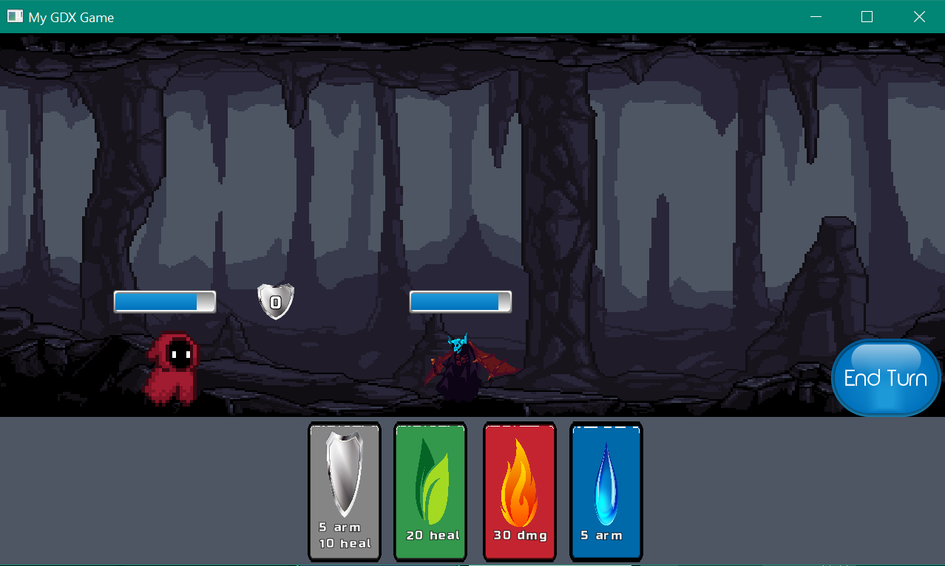
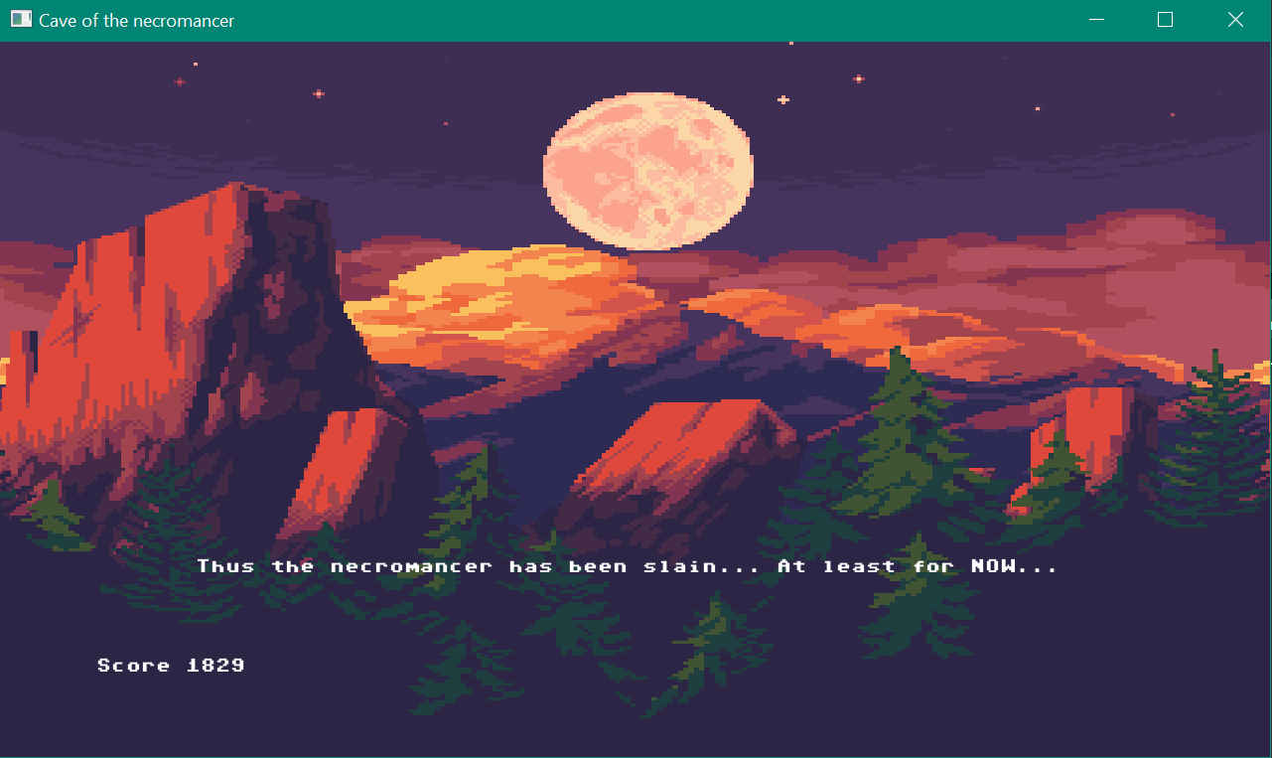

Slide 15
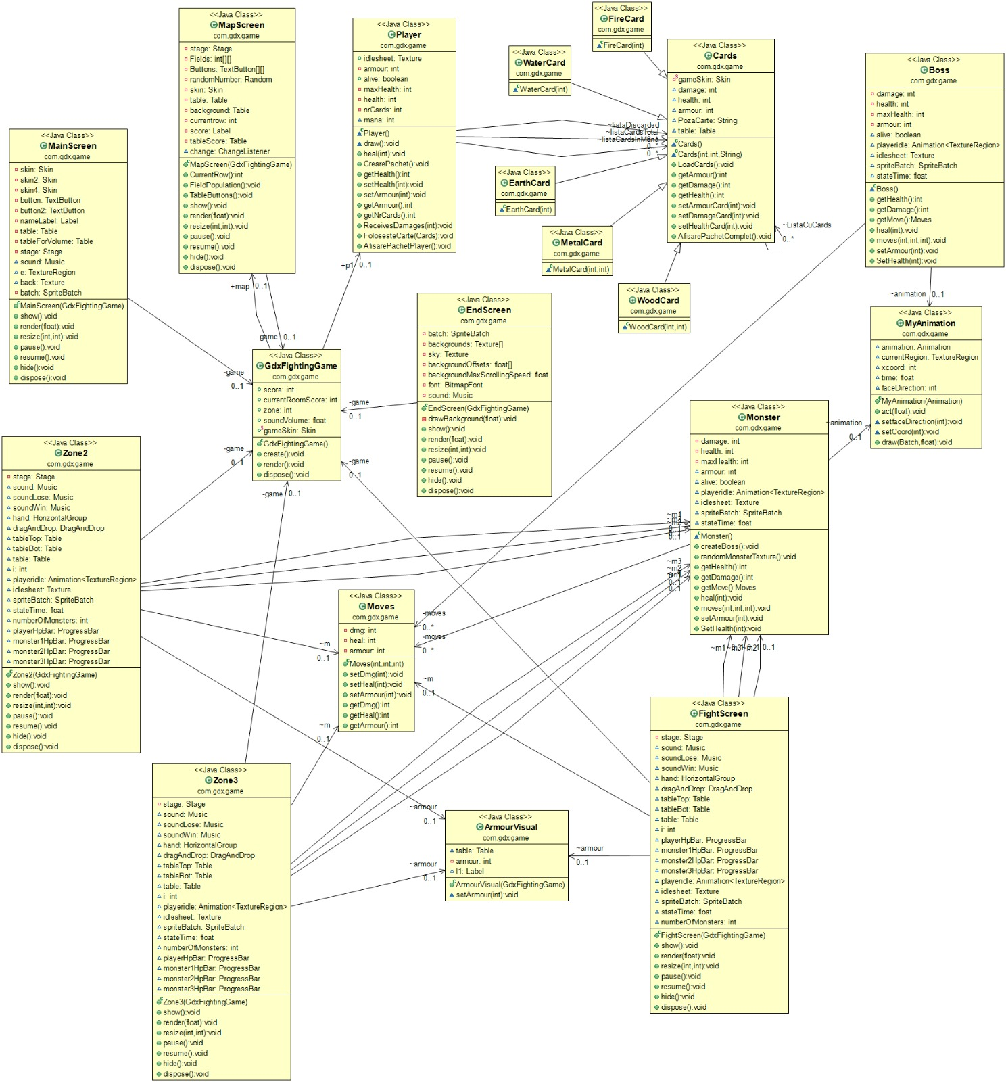
Diagrama UML

Slide 16
4
TESTARE ȘI GITHUB
În secțiunea de testare a jocului "Cave of the Necromancer", prin
validarea cu teste, au fost urmărite aspecte precum:
Testarea diverselor acțiuni și combinații de acțiuni pentru a asigura că rezultatele
sunt conforme cu așteptările
Validarea că nivelele sunt generate aleatoriu în fiecare încercare de joc, asigurându-se că hărțile sunt variate și oferă experiențe unice pentru jucător.
Verificarea că toate cărțile și resursele funcționează corect și pot fi utilizate în mod corespunzător în timpul jocului.
Testarea pentru interacțiuni corecte între cărți și inamici sau alte mecanici specifice legate de sistemul de cărți.
Testarea interfeței utilizator pentru a se asigura că este intuitivă și ușor de utilizat, cu elemente de navigare, butoane și informații prezentate în mod clar.

Slide 17
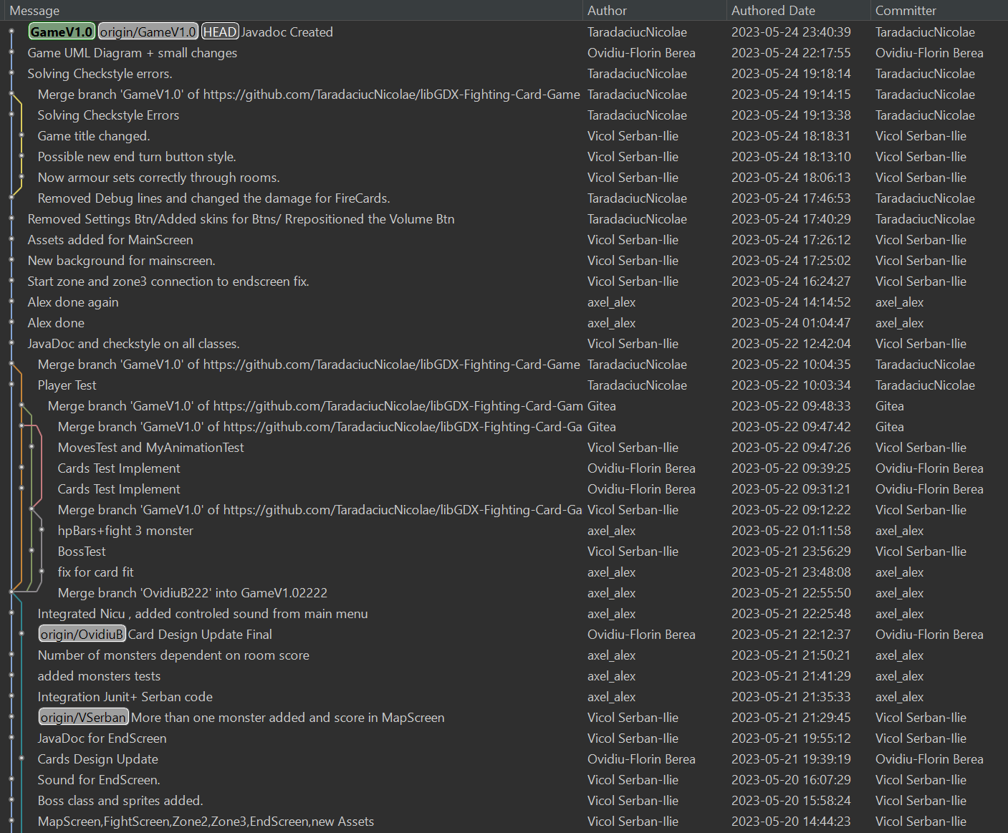
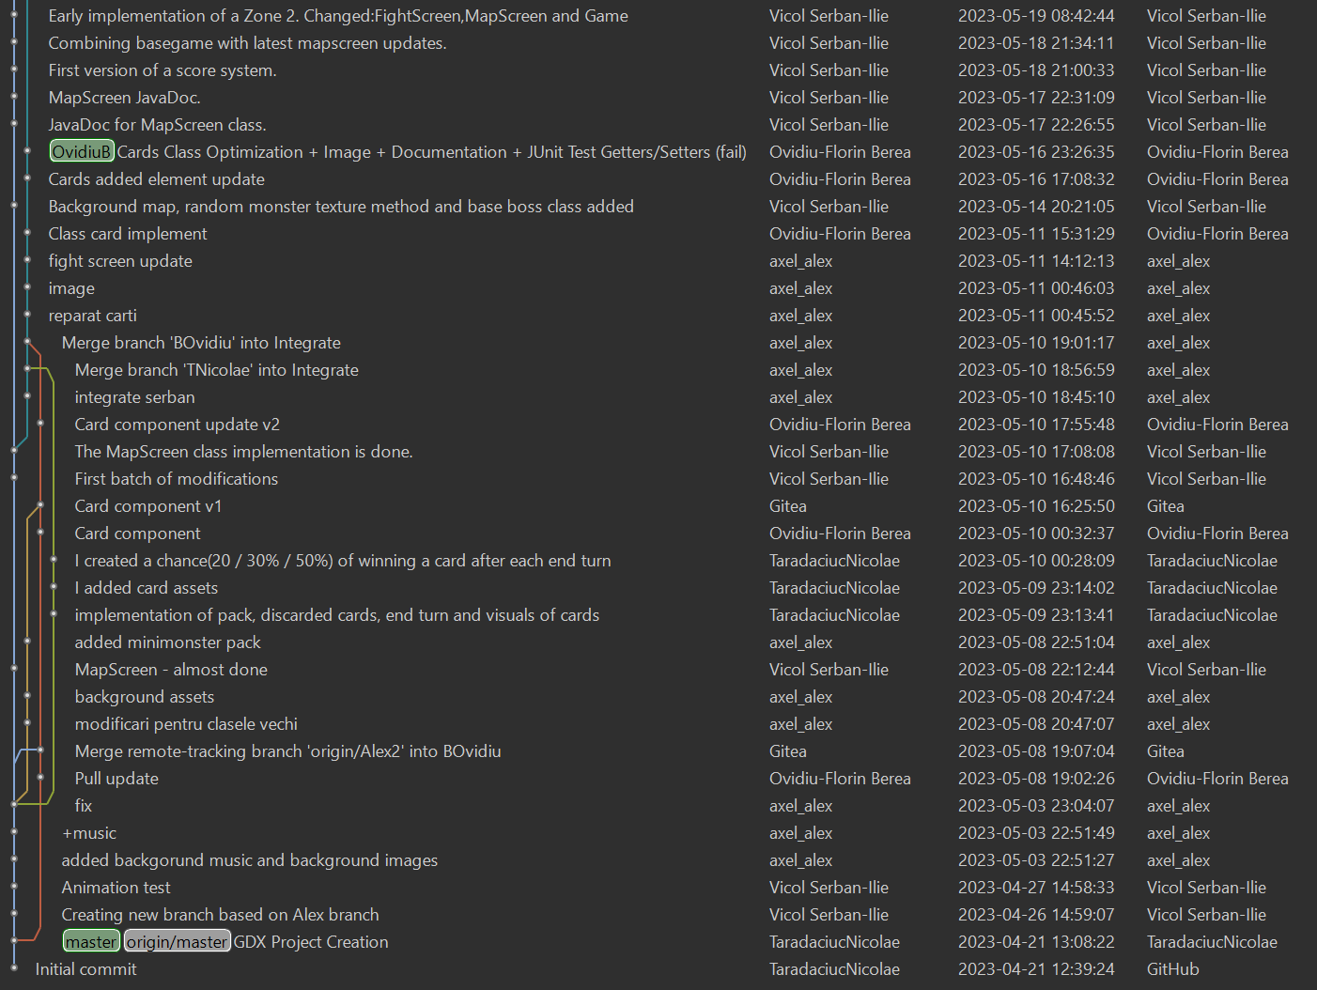
Utilizare Github

Slide 18
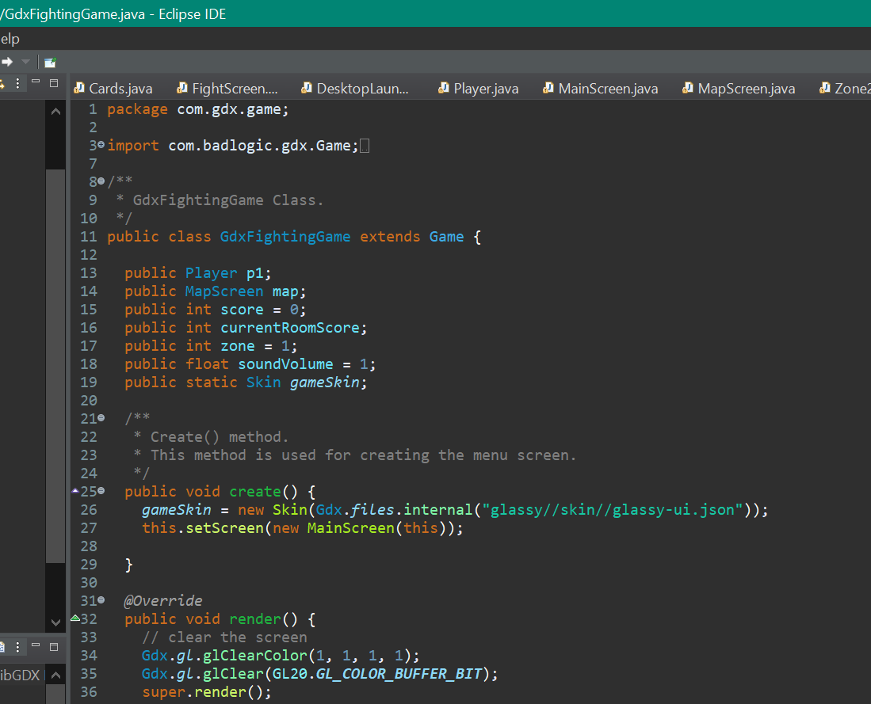
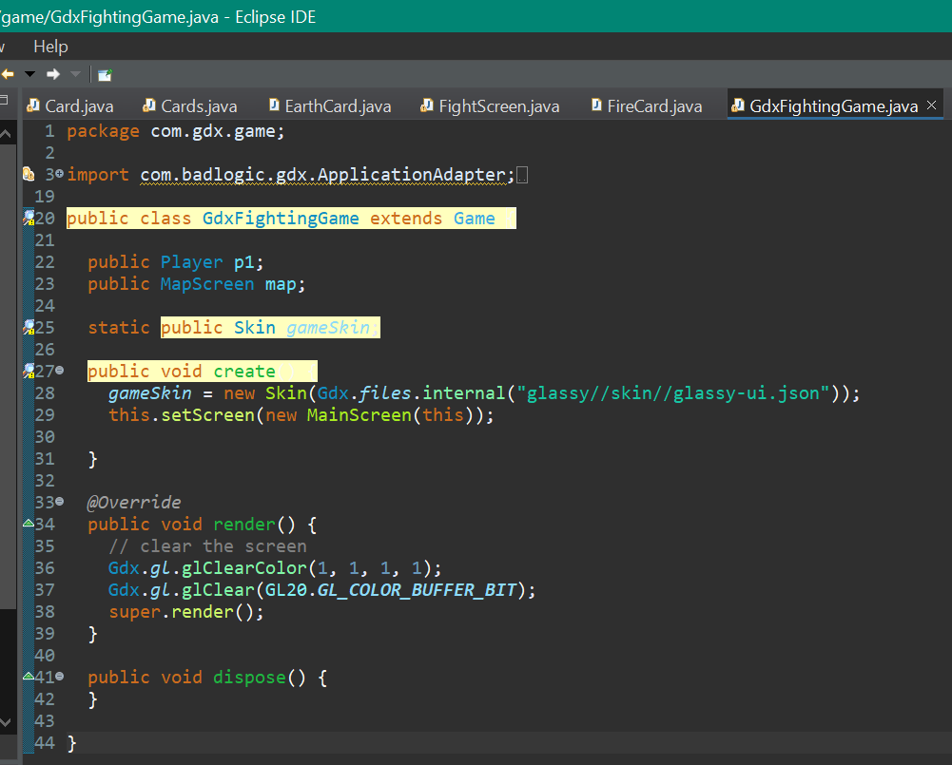
Check style
Secțiunea Checkstyle a proiectului "Cave of the Necromancer" are ca scop asigurarea unui stil de codificare coerent și aplicarea unor standarde de calitate a codului.
Aceasta include alinierea corectă a codului, utilizarea de denumiri semnificative pentru variabile și funcții, gestionarea adecvată a spațiilor și indentării

Slide 19
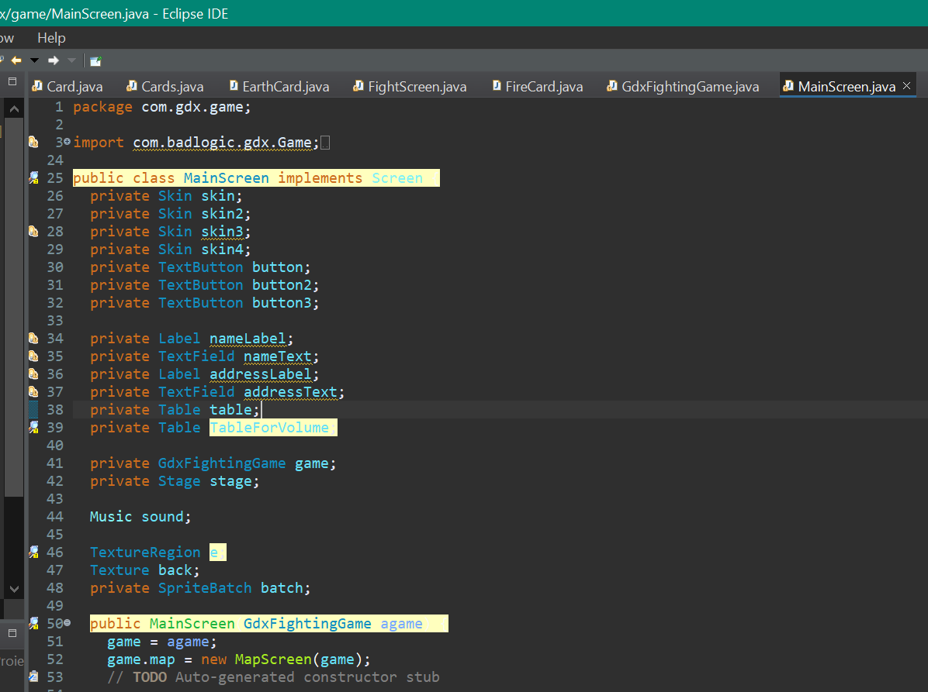
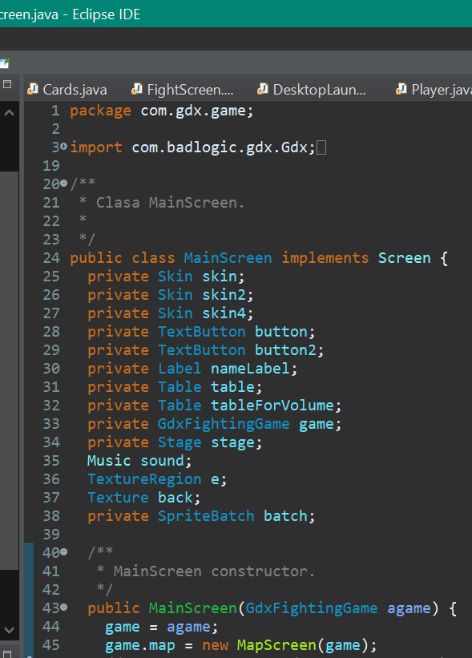
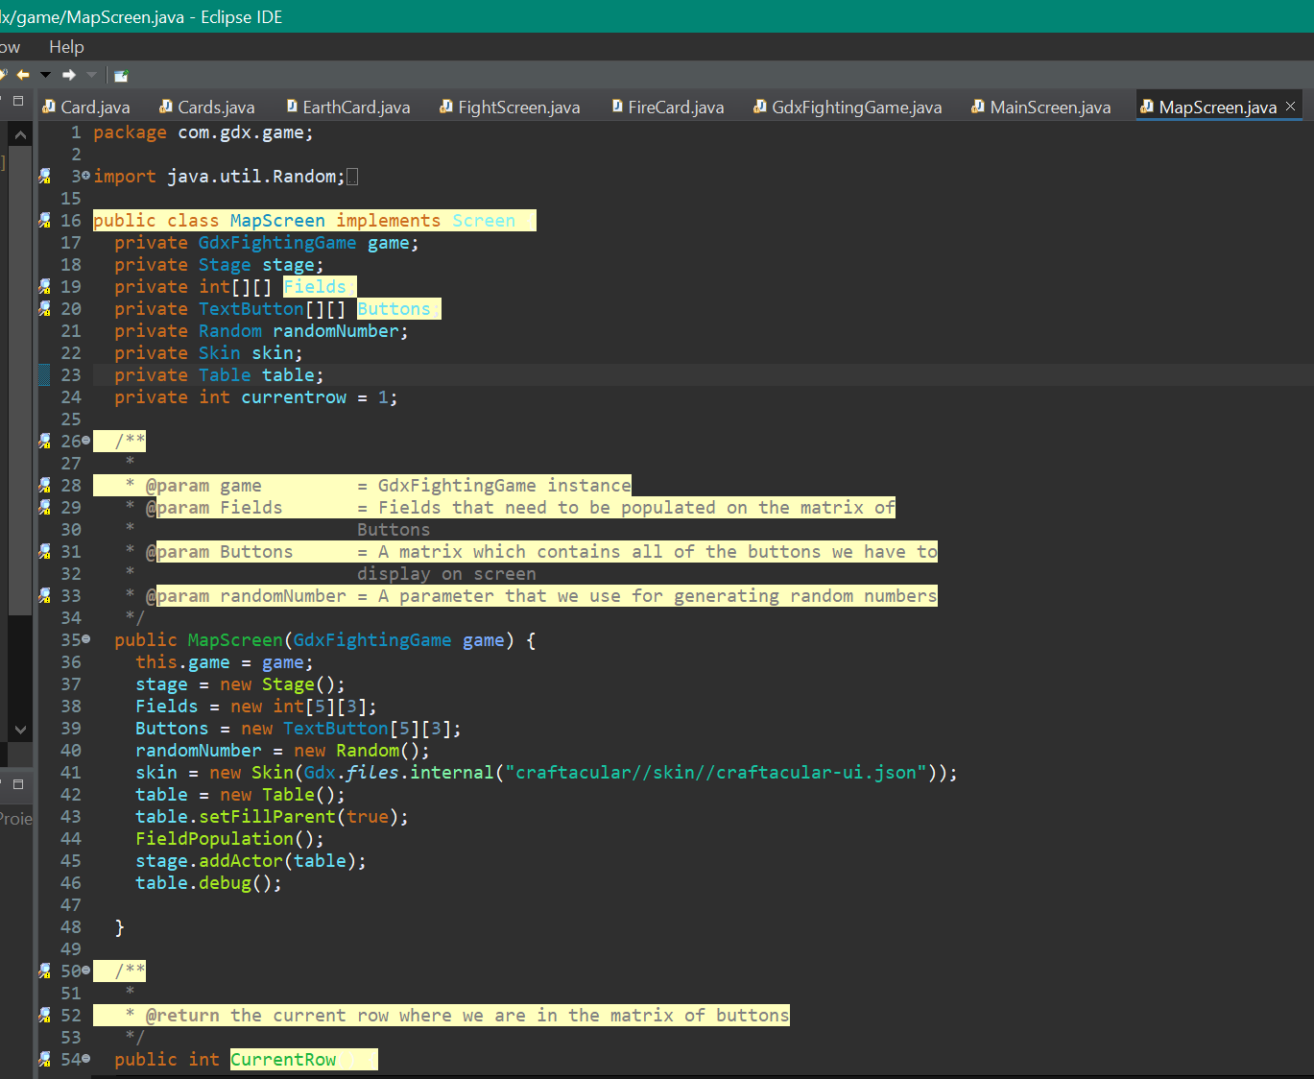
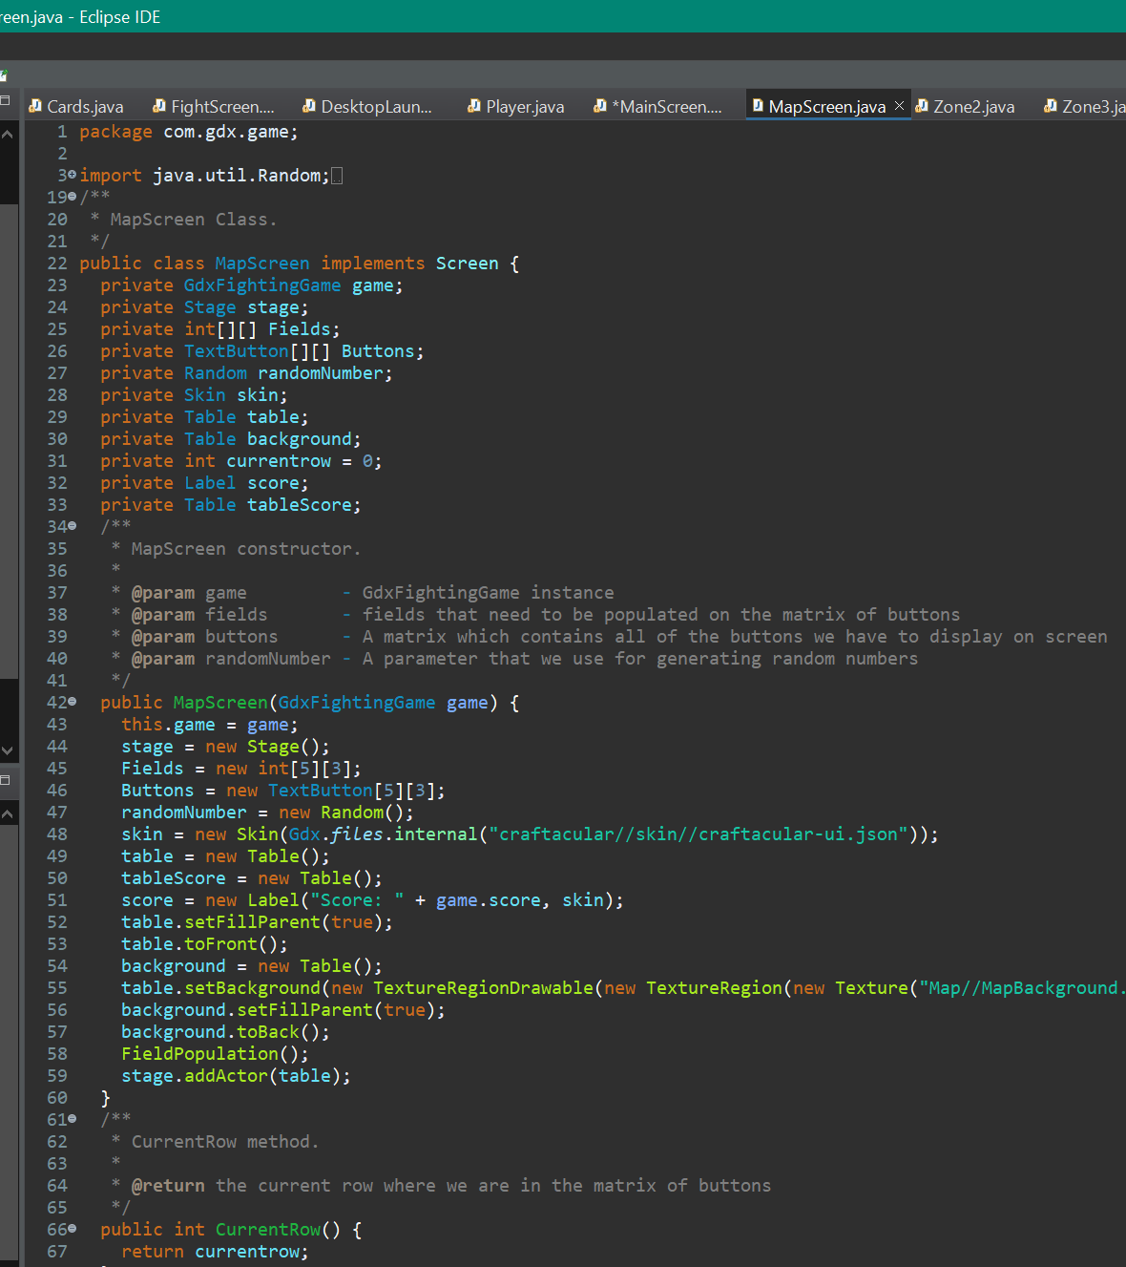

Slide 20
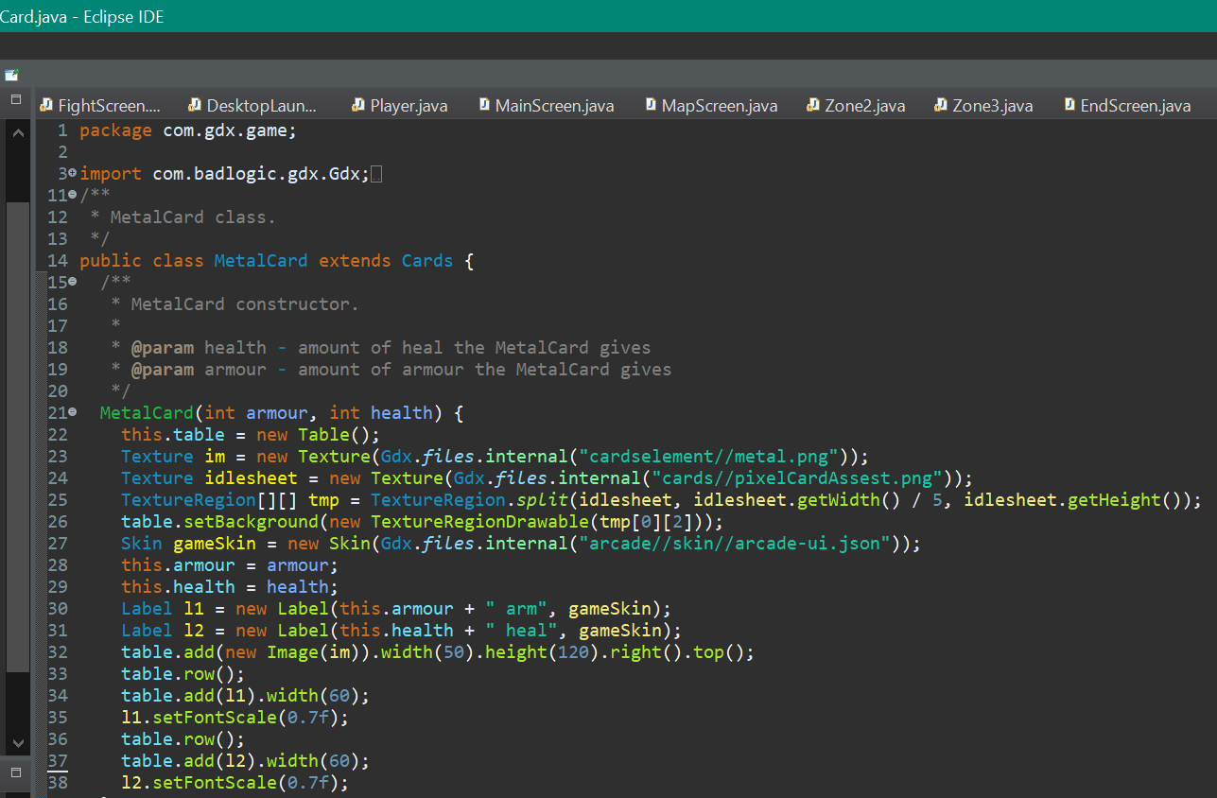
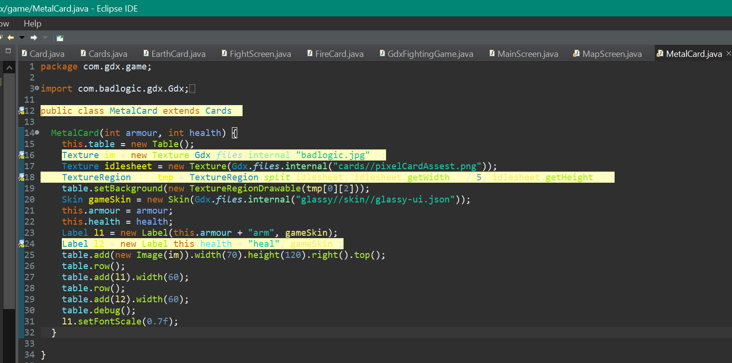
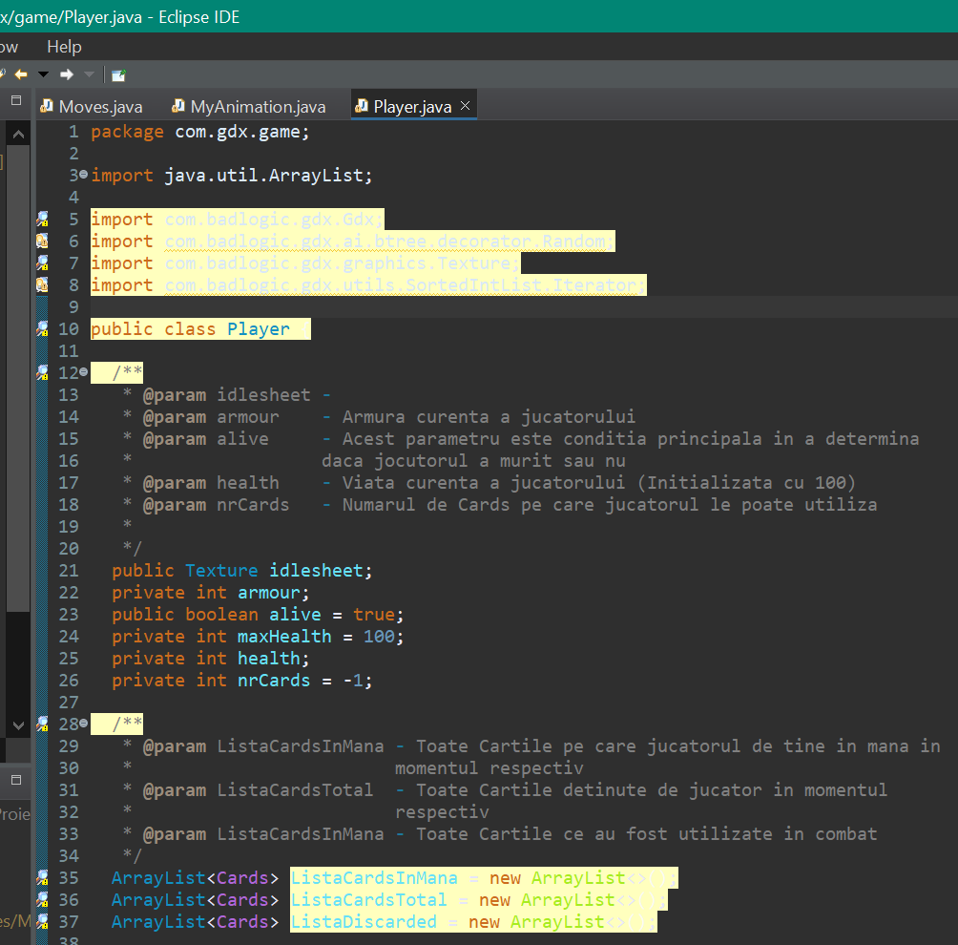
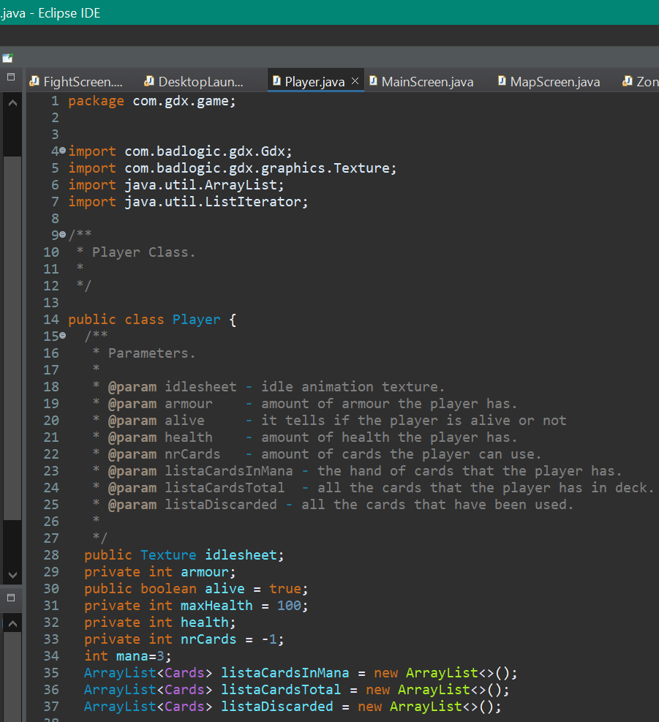

Slide 21
5
CONCLUZII ȘI EXTINDERI POSIBILE ÎN VIITOR
Implementarea de animații pentru actiuni precum atac sau apărare
Crearea și implementarea mai multor tipuri de cărți
Crearea unui sistem de monștri specifici fiecărei zone.
Abilitatea de a vizualiza cartile ramase in pachet si cartile deja utilizate in lupta
Crearea unui sistem de mana pentru utilizarea abilităților/cărților.

Slide 22
CONCLUZII
Acest proiect s-a dovedit a fi mai greu decat ne-am așteptat, din cauza timpului limitat pe care l-a avut fiecare membru al echipei.
Suntem convinși că această experiență a contribuit la dezvoltarea lucrului în echipa. Deși nu am reușit să facem tot ce ne-am propus, a fost o experiență interesantă datorită faptului că am reușit să învățăm și să utilizăm o nouă librarie precum LibGDX, cât și dezvoltarea abilităților noastre de a soluționa problemele apărute pe parcurs.
În concluzie, a fost o placere și o provocare de a crea un proiect atat de interesant, iar acest lucru nu ne poate face decat sa fim mândri de realizarea noastră.

